Slide 1

Formation sur le processus du rétablissement
Formation interactive en santé mentale

Slide 2

À l’intention de la Journée de la femme – mars 2020

Slide 3

Mot de bienvenue et présentation
Présentation des formatrices
  Diane Harvey, directrice générale, dharvey@aqrp-sm.org
  Marie Gagné, paire aidante, formatrice sur le rétablissement,
  mgagne@aqrp-sm.org
Notes:
Présentation du formateur, mais surtout mise en contexte nationale et mondiale de la formation. Aussi, tous les acteurs québécois intéressés.

Slide 4
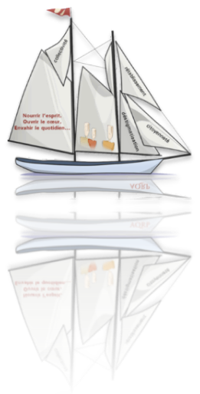
Présentation de l’AQRP
Association québécoise pour la réadaptation psychosociale
Mission et engagement
Promouvoir les meilleures pratiques…
  La réadaptation psychosociale
  La réappropriation du pouvoir d’agir
  Le processus de rétablissement

Slide 5
Nos services :

Slide 6
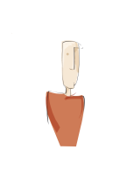
5 grandes lignes de services
CONNAISSANCES FORMATION ÉVÉNEMENT
RÉSEAUTAGE / MOBILISATION SERVICES CONSEILS
FORMATION
Rétablissement
En mode d’accompagnement
En mode organisationnel
Pour les personnes utilisatrices de services
Pour des agents de changement (agents multiplicateurs)
En association avec d’autres thèmes
Rétablissement, stigmatisation et emploi
Rétablissement et milieux d’hébergement
Lutte contre la stigmatisation
Définitions, processus, enjeux et meilleures
stratégies de lutte contre la stigmatisation
La stigmatisation au sein du réseau de soins et de services en santé mentale
Le dévoilement : processus et enjeux
Pairs aidants réseau
L’intervention par les pairs et formation continue
Sensibilisation / préparation des milieux d’embauche

Slide 7
5 grandes lignes de services
CONNAISSANCES FORMATION ÉVÉNEMENT
RÉSEAUTAGE / MOBILISATION- SERVICES CONSEILS
ÉVÉNEMENTS
ÉVÉNEMENT NATIONAL À LIVRES OUVERTS / mars 2019
40 activités de BV dans 31 villes dans 13 régions!
Lancement du documentaire HISTOIRES DE VOIX, PAROLES D’ENTENDEURS / mai 2019
Sommets Jeunesse (mars) et GRAND RASSEMBLEMENT JEUNESSE / Mai 2019
Autres activités de mobilisation / Pairs aidants, Groupe d’entendeurs de voix, etc…

Slide 8
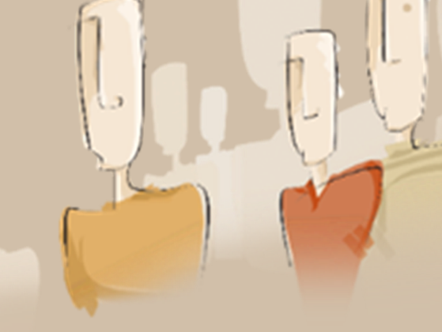
5 grandes lignes de services
CONNAISSANCES - FORMATION - ÉVÉNEMENT –
RÉSEAUTAGE / MOBILISATION - SERVICES CONSEILS
Réseautage / mobilisation
    LE GROUPE PROVINCIAL SUR LA LUTTE CONTRE LA STIGMATISATION ET LA DISCRIMINATION EN SANTÉ MENTALE, LE GPS-SM
    LE COMITÉ NATIONAL SANTÉ MENTALE TRAVAIL
    LE GRAND RASSEMBLEMENT JEUNESSE
    LE RÉSEAU DES ENTENDEURS DE VOIX DU QUÉBEC
    PAIRS AIDANTS RÉSEAU

Slide 9

Le brise-glace
Votre nom
Votre provenance
Vos attentes

Slide 10

Éléments de contenu
Définition de la santé mentale positive
Prendre soins de soi avant de prendre soins des autres
Vivre un problème de santé mentale et la stigmatisation
Comprendre le rétablissement et l’inclusion sociale
L’auto-gestion
Le modèle du CHIME
Synthèse et évaluation de la journée
Qu’avez-vous retenu de cet atelier?

Slide 11
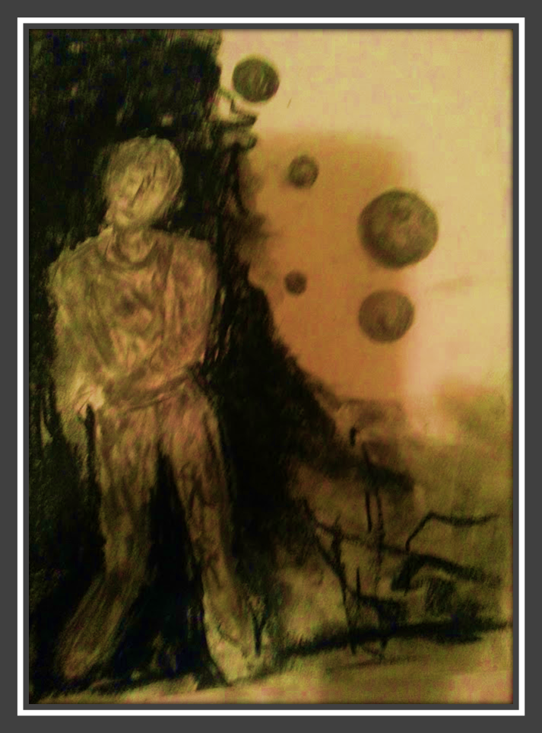
Définition de la santé mentale positive selon :
Un peu de théorie
Texte de lecture pour les participants

Slide 12
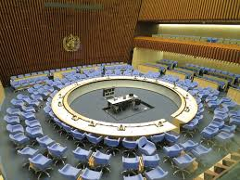
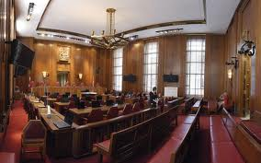
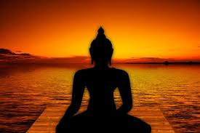
Organisation mondiale de la santé (OMS)
« État de bien-être dans lequel la personne peut se réaliser, surmonter les tensions normales de la vie, accomplir un travail productif et fructueux et contribuer à la vie
de sa communauté » (OMS, 2001a, p. 1)
Agence de la santé publique du canada (aspc)
« Capacité qu’a chacun d’entre nous de ressentir, de penser et d’agir de manière à améliorer notre aptitude à jouir de la vie et à relever des défis auxquels nous sommes confrontés.
Il s’agit d’un sentiment de bien-être émotionnel et spirituel qui respecte l’importance de
, la culture de l’équité, de la justice sociale,
des interactions et de la dignité personnelle » (ASPC, 2006. p. 2

Slide 13
Une expérience globale de santé
La santé mentale positive est plus que l’absence de maladie mentale. Elle est basée sur deux traditions
du bien-être subjectif :
1-se sentir bien,
qui correspond au
bien-être émotionnel,
2-et fonctionner bien, qui correspond au bien-être psychologique
et au bien-être social.
En ce qui concerne
le bien-être social,
il y a cinq (5) dimensions :
1-Acceptation sociale;
2-Actualisation sociale;
3-Cohérence sociale;
4-Intégration sociale;
5-Contribution sociale
Le bien-être psychologique en comporte six (6) :
1-Acceptation de soi;
2-Croissance personnelle;
3-Sens à la vie;
4-Maîtrise de l’environnement;
5-Autonomie (avoir confiance en ses propres opinions et les défendre);
6-Relations positives avec
les autres.
La santé mentale positive est classée en trois catégories :
florissante, modérée ou languissante.

Slide 14

Conclusion
La vision globale c’est :
  Soutenir la personne dans le développement de son côté sain
  Optimiser la santé mentale globale
  Cibler à la fois la personne et son environnement

Slide 15

Prendre soins de soi avant de prendre soins des autres
Prendre soins de soi avant de prendre soins des autres

Slide 16
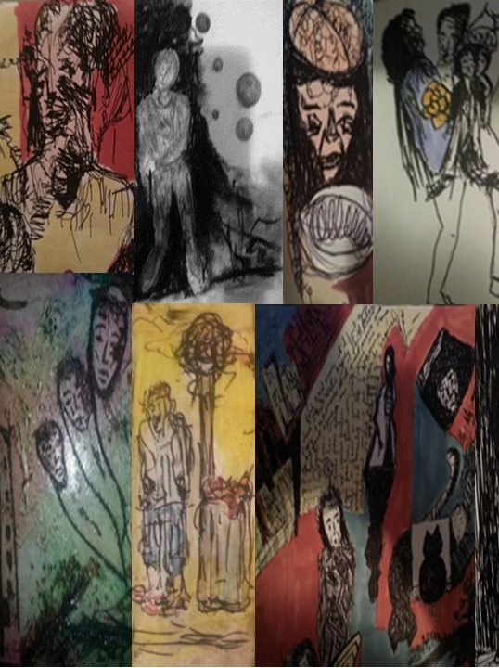
Vivre un problème de santé mentale et la stigmatisation

Slide 17
Stratégies pour lutter contre la stigmatisation Le contact (l’éducation par)
Le contact
Favoriser les interactions interpersonnelles positives entre une personne ayant ou ayant eu un problème de santé mentale (qui dévoile sa condition) et une personne du public en général.
Peut provoquer un changement d’attitudes à long terme et influer sur le comportement.
Conditions gagnantes : L’égalité entre les participants à un contact, la possibilité d’interagir et d’échanger des idées, le fait d’avoir des objectifs mutuels
Formation stigmatisation réseau de la santé
Journées annuelles de santé mentale 2016 - Faire ensemble et autrement
Montréal, 2 et 3 mai 2016

Slide 18

Stratégies pour lutter contre la stigmatisation. Le contact et le dévoilement
IL EST TRÈS IMPORTANT DE SAISIR CE QUE SIGNIFIE SE DÉVOILER POUR UNE PERSONNE, SURTOUT LES DÉFIS, LES RISQUES ET LES IMPRÉVUS QUE CETTE ACTION COMPORTE.
ON NE PEUT SIMPLEMENT DEMANDER À QUELQU’UN DE SE DÉVOILER POUR LA CAUSE ET IGNORER LES IMPACTS POSSIBLES SUR SA VIE…
Journées annuelles de santé mentale 2016 - Faire ensemble et autrement
Montréal, 2 et 3 mai 2016

Slide 19

Vidéo
À livre ouvert

Slide 20
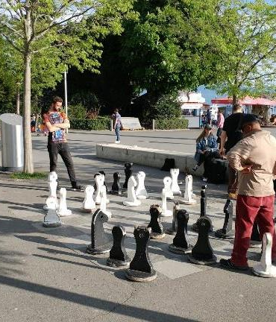
Comprendre le rétablissement
Objectif visé:
Situer notre point de départ comme groupe.

Slide 21

Le rétablissement, plus qu’un concept
Le concept du rétablissement d’une maladie ou d’un handicap physique ne signifie pas que la souffrance n’existe plus, que tous les symptômes ont été supprimés et que toutes les fonctions ont été restaurées.
Par exemple, une personne paraplégique peut se rétablir même si sa colonne vertébrale n’est pas restaurée.
(Harrison, 1984)

Slide 22

À qui la responsabilité ?
L’expertise du rétablissement revient à ceux qui le vivent, l’accompagnement à ceux qui les entourent.
Les professionnels de la santé et les intervenants sont responsables d’offrir une pratique clinique orientée vers le rétablissement.
Notes:
Diapo PPT Deb
Diapo PPT Deb

Slide 23
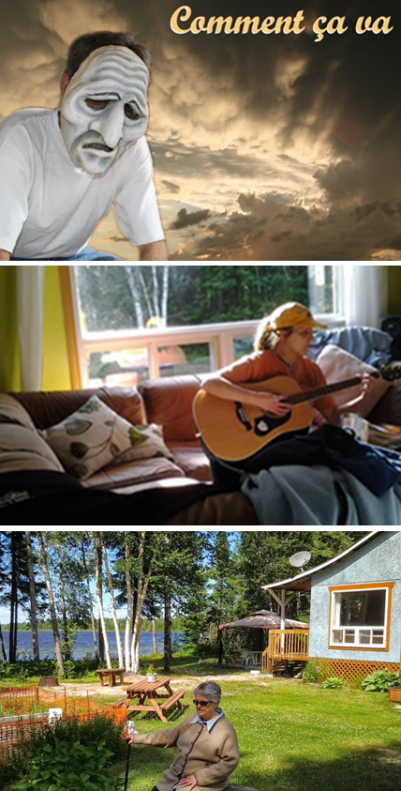
Le rétablissement de la personne : un processus singulier
  La place que l’on accorde aux valeurs de la personne:
    De ses valeurs de survivance et de développement,
    De sa culture, de son environnement immédiat…
  Se rétablir… pourquoi ? Pour qui?
    Les peurs, les gains, être citoyen…
  La diversité des besoins sous-entend une diversité de réponses:
    La possibilité de choisir …
  Les enjeux à ne pas perdre de vue…
  Photo d’une pochette de CD de Daniel Gagné

Slide 24

Quelques définitions du rétablissement

Slide 25
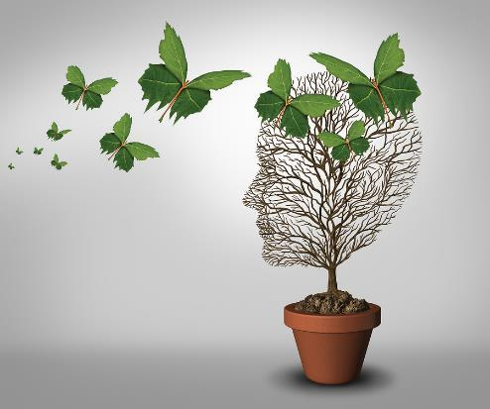

Patricia Deegan, 1996
« Le rétablissement implique la transformation de soi, on accepte nos limitations et en même temps on découvre un monde plein de nouvelles possibilités, le rétablissement est donc un processus, une façon de vivre sa vie. »
Texte de lecture personnelle : Le rétablissement en tant que processus autogéré de guérison et de transformation.
(Extrait du texte de Patricia Deegan)
Notes:
Diapo PPT Deb

Slide 26

Voici deux autres définitions
Anonyme:
« J’ai pris ma maladie en main et j’assume la responsabilité de ce que je fais et de ce que je ne fais pas. Je ne la laisse pas me contrôler… Ce n’est pas toute ma vie, ce n’est qu’une partie de ma vie maintenant…»
Extrait:
Définition de Thomas Kirk, commissaire à la santé, Connecticut, repris en 2010 par le MSSS :
« Le processus qui permet à l’individu malade de développer ou de restaurer une identité positive et riche de sens malgré la condition qui l’afflige, puis de reconstruire sa vie en dépit ou dans les limites imposées par son état. » (MSSS, 2010) »
Photo prise par Daniel Gagné

Slide 27
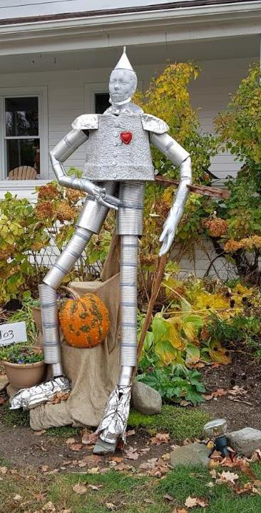
Le but du rétablissement n’est pas de devenir « normal »
C’est une façon de vivre avec ou sans symptôme.
C’est un processus non linéaire.
C’est l’aspiration à vivre, à travailler et à aimer comme tout le monde.
Patricia Deegan, 1996
C’est bâtir sa vie au-delà du rôle de « patient »
Recovery in mental health p.16

Slide 28

SOUTENIR L’ESPOIR
Catalyseur du rétablissement
Ne jamais abandonner!
Notes:
Diapo PPT Deb

Slide 29
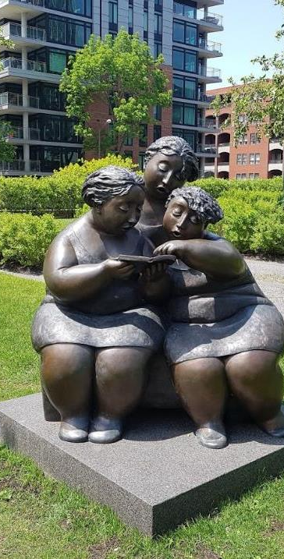
Transfert de connaissances des 10 composantes de SHAMSHA
« Ces composantes sont à nos yeux la pierre angulaire pour définir et soutenir le processus du rétablissement des personnes »
… et « qui font consensus aujourd’hui »

Slide 30

Les 10 composantes du rétablissement
Autodétermination
Individualisé et centré sur la personne
Pouvoir d’agir (empowerment)
Holistique
Non linéaire
Axé sur les forces
Entraide entre pairs
Respect
Responsabilité
Espoir

Slide 31
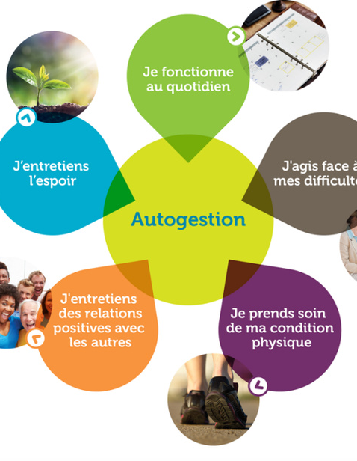
L’auto-gestion

Slide 32
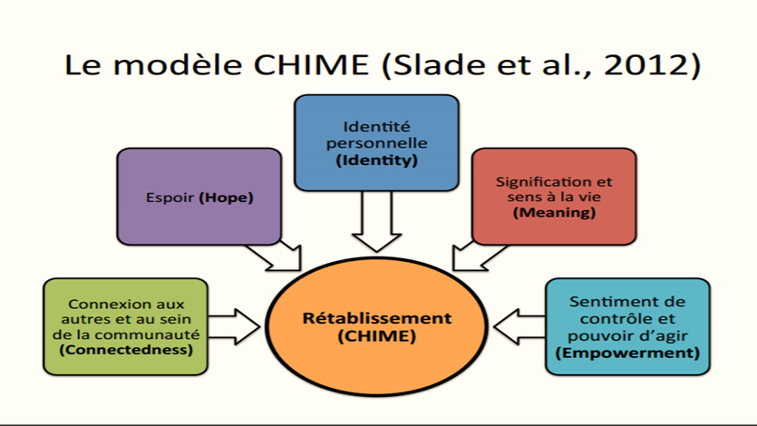
Le rétablissement
Un méta-modèle de compréhension du rétablissement personnel construit à partir de tous les autres modèles théoriques issus de la littérature / 2e génération.
CERRIS, 2016
http://www.schizophrenia.ca/docs/Mike%20Slade%20-20Facts%20and%20Fictions%20About%20Recovery.pdf
Notes:
5 dimensions (modèle CHIME, Slade et al., 2012):
Connection aux autres et au sein de la communauté
Espoir (Hope)
Identité personnelle
Signification et sens à la vie (Meaning)
Appropriation du pouvoir (Empowerment)

Slide 33

Synthèse et évaluation de la journée
Qu’avez-vous retenu de cet atelier?

